Slide 1

Бюджет Пожарского муниципального района на 2022 год и плановый период
2023 и 2024 годов

Slide 2
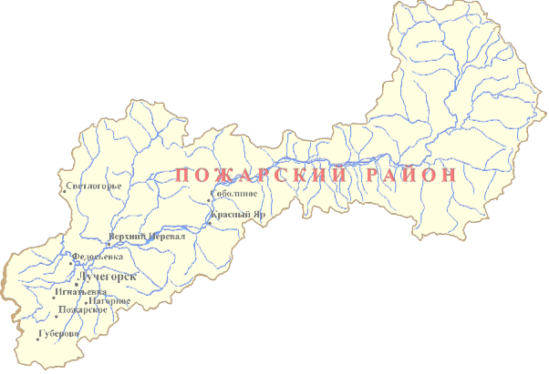
Приморье начинается с Пожарского района
Территория 2 257 037 га
В состав Пожарского района входит 1 поселок и 23 сельских населенных пунктов
Лучегорск
Численность населения (на 01.01.2021 г) 26 955 человек

Slide 3
Глоссарий
бюджет - форма образования и расходования денежных средств, предназначенных для финансового обеспечения задач и функций государства и местного самоуправления;
доходы бюджета - поступающие в бюджет денежные средства, за исключением средств, являющихся в соответствии с настоящим Кодексом источниками финансирования дефицита бюджета;
расходы бюджета - выплачиваемые из бюджета денежные средства, за исключением средств, являющихся в соответствии с настоящим Кодексом источниками финансирования дефицита бюджета;
дефицит бюджета - превышение расходов бюджета над его доходами;
профицит бюджета - превышение доходов бюджета над его расходами;
К безвозмездным поступлениям относятся:
Дотации;
Субсидии;
Субвенции;
Иные межбюджетные трансферты;
межбюджетные трансферты - средства, предоставляемые одним бюджетом бюджетной системы Российской Федерации другому бюджету бюджетной системы Российской Федерации;
дотации - межбюджетные трансферты, предоставляемые на безвозмездной и безвозвратной основе без установления направлений и (или) условий их использования

Slide 4
Участники бюджетного процесса:
Глава
Дума
Администрация
Финансовое управление
Главные распорядители бюджетных средств (администрация, дума, контрольно-счетная палата, финансовое управление, управление образования, управление культуры и молодежной политики)
Главные администраторы доходов (администрация, финансовое управление, управление образования, управление культуры и молодежной политики, управление муниципальным имуществом)

Slide 5
Численность постоянного населения Пожарского Муниципального района
Показатели | Единица измерения | Оценка | Прогноз
 |  | 2021 | 2022 | 2023 | 2024
Численность постоянного населения - на конец года | человек | 26806 | 26627 | 26471 | 26388
Основные тенденции социально-экономического развития Пожарского муниципального района характеризуются следующими показателями:
Снижение демографического потенциала – сокращение численности населения, а также демографическое старение населения (сокращение численности молодежи, увеличение численности населения пенсионного возраста);
Сокращение численности работников на предприятиях (около 1000 человек за последние пять лет);
Снижение производства основных видов продукции (вольфрамового концентрата, молочной продукции);
Снижение инвестиционной активности хозяйствующих субъектов;
Недостаток финансовых средств в бюджете Пожарского муниципального района и поселений на решение вопросов местного значения.

Slide 6
Уровень жизни населения
Показатели | Единица измерения | Оценка | Прогноз
 |  | 2021 | 2022 | 2023 | 2024
Средний размер назначенных месячных пенсий пенсионеров, состоящих на учете в системе Пенсионного фонда РФ | руб. | 16030,05 | 16770,1 | 17615,3 | 18584,14
Темп роста | % | 103,97 | 104,62 | 105,04 | 105,50
Реальный размер назначенных пенсий | % | 99,58 | 100,59 | 101,10 | 101,54
Величина прожиточного минимума в среднем на душу населения в месяц | руб. | 13963,00 | 14312,00 | 15540,00 | 16697,00
Темп роста | % | 100,17 | 102,50 | 108,58 | 107,45
Численность пенсионеров, состоящих на учете в отделении Пенсионного фонда РФ по Приморскому краю на 01 января 2021 года в Пожарском муниципальном районе, составила 9173 человека, в т.ч. работающих пенсионеров – 2271 человек. По оценке за 2021 год на 104,0% возрос средний размер назначенных пенсий и составил 16030,05 руб. Но это номинальный показатель. Реально же средний размер назначенных пенсий с учетом инфляции снизился на 0,4%.
Ежегодное планируемое повышение среднего размера пенсий в 2022-2024 годах составит 4,6-5,5%. При этом уровне индексации пенсий на целевую инфляцию обеспечится рост социальных гарантий на 0,5-1,5%.
К концу 2024 года средний размер назначенных месячных пенсий по прогнозу составит 18584,14 руб.
К 2024 году величина прожиточного минимума составит 16697 руб.

Slide 7
Труд и занятость
Показатели | Единица измерения | Оценка | Прогноз
 |  | 2021 | 2022 | 2023 | 2024
Численность занятых в экономике (среднегодовая) | тыс. человек | 13,50 | 13,40 | 13,30 | 13,20
Уровень зарегистрированной безработицы | % | 2,12 | 2,00 | 1,50 | 1,50
Численность безработных, зарегистрированных в службах занятости | тыс. человек | 0,35 | 0,30 | 0,24 | 0,24
Среднесписочная численность работников по полному кругу организаций - всего среднегодовая | тыс. человек | 7,42 | 7,55 | 7,84 | 7,52
Средняя заработная плата одного работающего: номинальная | руб. | 55729,70 | 58347,30 | 61893,70 | 65607,30
Темп роста среней номинальной заработной платы одного работающего | % | 108,58 | 104,70 | 106,08 | 106,00
Темп роста реальной заработной платы одного работающего | % | 104,00 | 100,67 | 102,10 | 102,02
Численность работающих в организациях района 2021 год сократилась на 3,0 % за счет сокращения численности работающих на крупных и средних предприятиях района.
В последующие годы прогнозируемого периода численность работающих несколько увеличится за счет привлечения безработных граждан из числа экономически активного населения на вновь открывшиеся промышленные производственные предприятия и к концу 2024 года численность работающих в организациях района составит 7,52 тыс. человек.
При такой тенденции снизится и численность безработных за прогнозируемый период. Уровень зарегистрированной безработицы к концу планового периода составит 1,5% от численности занятых в экономике.

Slide 8
Инвестиции
Показатели | Единица измерения | Оценка | Прогноз
 |  | 2021 | 2022 | 2023 | 2024
Объем инвестиций (в основной капитал) за счет всех источников финансирования | млн. руб. | 742,40 | 779,50 | 818,40 | 867,50
Инвестиции в экономику и социальную сферу района за счет всех источников финансирования в 2021 году оцениваются в 742,4 млн. руб., что на 104,0% выше уровня прошлого года. Объем инвестиций в основной капитал в расчете на 1 жителя Пожарского муниципального района составил 27,7 тыс. руб.
По видам экономической деятельности наибольший удельный вес в общем объеме инвестиций крупных и средних организаций района составляют инвестиции в производство, и распределение электроэнергии – около 50%.
Большая часть инвестиций – это конечно инвестиции в реализацию ремонтных программ производственных объектов Приморской ГРЭС.
В общем объеме инвестиций в основной капитал инвестиции хозяйствующих субъектов в прошедшем году в здания и сооружения составляют около 25%, в машины и оборудование – 48%, транспортные средства – 24%.
В общем объеме инвестиций организаций около 97% составляют собственные средства, инвестиции за счет бюджетных средств составляют менее 1%.
По прогнозу за 2022-2024 годы инвестиционные вливания предприятий Пожарского района в основной капитал составят 2,5 млрд. руб.
Якорными проектами Пожарского муниципального района, в которые требуются значительные инвестиционные вливания, являются проекты по созданию полносистемного рыбоводного кластера на теплых водах Приморской ГРЭС, созданию завода с высокой степенью переработки древесины в пгт Лучегорск, строительству новой школы в с. Пожарское, реализации туристических проектов ФГБУ «Национальный парк «Бикин», а также мероприятия по техническому перевооружению и реконструкции основных и прочих объектов ООО «Приморской ГРЭС» и АО «ЛУР», по дальнейшему развитию производственной деятельности ООО «Лермонтовский ГОК».

Slide 9
Валовой выпуск продукции, работ, услуг (ВВП территории в ценах соответствующих лет)
Показатели | Единица измерения | Оценка | Прогноз
 |  | 2021 | 2022 | 2023 | 2024
Валовой выпуск продукции, работ, услуг (ВВП территории в ценах соответствующих лет) | млн. руб. | 25857,63 | 27386,49 | 28882,75 | 30678,06
По оценке валовой внутренний продукт (ВВП) территории в 2021 году составит 25,9 млрд. руб., обеспечив прирост к уровню 2020 года 102,6% в действующих ценах.
При сохранении объемов производства ведущими промышленными предприятиями Пожарского муниципального района и начале реализации новых промышленных инвестиционных проектов в 2022-2024 годы прогнозируется ежегодный прирост ВВП с учетом инфляции в среднем на 2%-6% и к концу 2024 года общий выпуск товаров, работ и услуг на территории Пожарского района составит 30,7 млрд. руб.
Для сохранения экономического потенциала территории важно, чтобы промышленные предприятия стабильно удерживали объемы производства, особенно объемы выработки электроэнергии и добычи угля.
Резервом роста ВВП территории будет реализация новых инвестиционных проектов в промышленности, укрепление позиций сельского хозяйства и увеличение объемов его производства, а также рост объемов потребительских услуг и развитие туристического кластера экономики района.

Slide 10
Основные параметры бюджета 2022-2024 годы тыс. рублей
 | 2021 | 2022 | 2023 | 2024
Доходы
налоговые и неналоговые | 279309,6 | 313324,58 | 315569,74 | 317893,52
безвозмездные поступления | 702010,56 | 1070986,05 | 1010080,48 | 1022830,49
из них дотация на выравнивание бюджетной обеспеченности | 114791,81 | 95479,29 | 88266,07 | 88903,38
Всего | 981320,16 | 1384310,63 | 1325650,22 | 1340724,01
Расходы
Всего | 968442 | 1390310,63 | 1325650,22 | 1340724,01
Дефицит/профицит
Всего | 12878,16 | -6000 | 0,00 | 0,00

Slide 11
Налоговые и неналоговые доходы в динамике тыс. рублей
Наименование | 2021 | 2022 | 2023 | 2024
Налоговые и неналоговые доходы, всего | 279309,63 | 313324,58 | 315569,74 | 317893,52
Налоговые доходы, всего | 243322,43 | 281228,58 | 282549,74 | 284573,52
в том числе:
Налог на доходы физических лиц | 213699,23 | 230435,00 | 229900,00 | 230435,00
Акцизы | 15320,00 | 16496,58 | 17904,74 | 19288,52
Налоги на совокупный доход | 9967,78 | 29997,00 | 30245,00 | 30350,00
Госпошлина | 4335,42 | 4300,00 | 4500,00 | 4500,00
Неналоговые доходы- всего | 35987,20 | 32096,00 | 33020,00 | 33320,00

Slide 12
Безвозмездные поступления тыс. рублей
Наименование | 2021 | 2022 | 2023 | 2024
Безвозмездные поступления, всего | 702010,48 | 1070986,01 | 1010080,48 | 1022830,49
Дотации | 114791,81 | 95479,29 | 88266,07 | 88903,38
Субсидии (межбюджетные субсидии) | 182580,00 | 557392,92 | 485803,09 | 485394,38
Субвенции | 373902,15 | 385194,50 | 403092,02 | 422324,73
Иные межбюджетные трансферты | 30355,99 | 32919,30 | 32919,30 | 26208,00
Прочие безвозмездные поступления | 380,53

Slide 13
Основные приоритеты бюджетной политики на 2022 год и плановый период 2023 и 2024 годов
Повышение эффективности бюджетных расходов
Обеспечение прозрачности и открытости муниципальных финансов
Обеспечение обязательств в сфере образования, культуры и спорта с учетом определения объема муниципальных услуг в данных сферах
Обеспечение сбалансированности и финансовой устойчивости районного бюджета
Обеспечение выполнения обязательств и задач, поставленных указами Президента Российской Федерации

Slide 14
Программа муниципальных внутренних заимствований Пожарского МР на 2022 год и плановый период 2023 и 2024 годов
Перечень муниципальных внутренних заимствований | Объем на 2022 год | Объем на 2023 год | Объем на 2024 год
1. Кредиты, полученные Пожарским МР от кредитных организаций: | 6 000,00 | 0,00 | 0,00
привлечение кредитов | 7 200,00 | 0,00 | 0,00
погашение основной суммы долга | -1 200,00 | 0,00 | 0,00
2. Бюджетные кредиты, привлеченные в местный бюджет от других бюджетов бюджетной системы РФ | 0,00 | 0,00 | 0,00
привлечение кредитов | 3 475,74 | 3 475,00 | 3 475,00
в том числе: на пополнение остатков средств на счетах местного бюджета | 0,00 | 0,00 | 0,00
погашение основной суммы долга | -3 475,00 | -3 475,00 | -3 475,00
Итого государственных внутренних заимствований: | 6 000,00 | 0,00 | 0,00
привлечение заимствований | 10 675,74 | 3 475,00 | 3 475,00
погашение основной суммы долга | -4 675,74 | -3 475,74 | -3 475,74

Slide 15
Расходы бюджета Пожарского муниципального района на 2022-2024 годы тыс. рублей
Наименование | 2022 | 2023 | 2024
Экономика и финансы | 64454,00 | 64355,10 | 65572,60
Поддержка коренных малочисленных народов ДВ | 465,61 | 462,15 | 465,61
ЧС | 7638,94 | 6737,36 | 6944,04
ЖКХ | 47861,65 | 6780,00 | 4900,00
Спорт | 9219,38 | 7905,26 | 6558,43
Дороги | 517404,07 | 500026,08 | 501409,86
Образование | 546092,66 | 547767,47 | 571386,14
Социальная поддержка | 729,67 | 600,00 | 0,00
Поддержка молодежи | 794,05 | 808,15 | 822,85
Культура | 71056,64 | 68821,53 | 65266,16
Борьба с коррупцией | 15,50 | 15,50 | 15,50
Профилактика терроризма | 201,51 | 55,00 | 55,00
Противодействие наркотикам и незаконному обороту | 47,30 | 49,70 | 52,20
Всего по программным направлениям: | 1265980,98 | 1204383,30 | 1223448,39
Непрограммные направления | 124329,65 | 121266,92 | 117275,62
Итого: | 1390310,63 | 1325650,22 | 1340724,01

Slide 16
Межбюджетные трансферты выделяемые бюджету Пожарского муниципального района на 2022 год составляют 1 070 986,05 тыс. руб. и включают в себя:
Субвенции бюджетам муниципальных образований Приморского края на реализацию отдельных государственных полномочий по созданию административных комиссий;
Субвенции бюджетам муниципальных образований Приморского края на осуществление отдельных государственных полномочий по созданию и обеспечению деятельности комиссий по делам несовершеннолетних и защите их прав;
Субвенции бюджетам муниципальных образований Приморского края на осуществление отдельных государственных полномочий по управлению охраной труда;
Субвенции бюджетам муниципальных образований Приморского края на обеспечение горячим питанием, обучающихся получающих начальное общее образование в муниципальных образовательных организациях Приморского края, за счет федерального бюджета;
Субвенции бюджетам муниципальных образований Приморского края на выплату компенсации части платы, взимаемой с родителей (законных представителей) за присмотр и уход за детьми, осуществляющими образовательные программы дошкольного образования в организациях, осуществляющих образовательные программы дошкольного образования;
Субвенции бюджетам муниципальных образований Приморского края на получение общедоступного и бесплатного дошкольного, начального общего, среднего общего и дополнительного образования в муниципальных общеобразовательных учреждениях;
Субвенции бюджетам муниципальных образований Приморского края на получение общедоступного и бесплатного дошкольного образования в муниципальных дошкольных образовательных организациях;
Субвенции бюджетам муниципальных образований Приморского края на организацию и обеспечение оздоровления и отдыха детей (за исключением организации отдыха детей в каникулярное время);
Субвенции бюджетам муниципальных образований Приморского края на реализацию государственного полномочия по назначению и предоставлению выплаты единовременного пособия при передаче ребенка на воспитание в семью;
Субвенции бюджетам муниципальных образований Приморского края на осуществление отдельных государственных полномочий по расчету и предоставлению дотаций на выравнивание бюджетной обеспеченности бюджетам поселений, входящих в состав муниципальных районов;
Субвенции бюджетам муниципальных образований Приморского края на осуществление полномочий Российской Федерации по государственной регистрации актов гражданского состояния;
Субвенции бюджетам муниципальных образований Приморского края на реализацию государственных полномочий органов опеки и попечительства в отношении несовершеннолетних;
Субсидии бюджетам муниципальных образований Приморского на поддержку экономического и социального развития коренных малочисленных народов Севера, Сибири и Дальнего Востока;
Субсидии бюджетам муниципальных образований Приморского на комплектование книжных фондов и обеспечение информационно-технологическим оборудованием библиотек;

Slide 17
- Субсидии бюджетам муниципальных образований Приморского края на организацию физкультурно-спортивной работы по месту жительства;
- Субсидии бюджетам муниципальных образований Приморского края на строительство, реконструкцию, ремонт объектов культуры;
Субвенции бюджетам муниципальных образований Приморского края на осуществление государственных полномочий по регистрации и учету граждан, имеющих право на получение жилищных субсидий в связи с переселением из районов Крайнего Севера и приравненных к ним местностей;
Субвенции бюджетам муниципальных образований Приморского края на осуществление государственных полномочий по составлению (изменению) списков кандидатов в присяжные заседатели федеральных судов общей юрисдикции;
Субвенции, предоставляемые бюджетам муниципальных образований на реализацию государственных полномочий Приморского края по организации проведения мероприятий при осуществлении деятельности по обращению с животными без владельцев;
Субвенции бюджетам муниципальных образований Приморского края на меры социальной поддержки педагогическим работникам муниципальных образовательных организаций Приморского края;
Субвенции бюджетам муниципальных районов на предоставление жилых помещений детям-сиротам и детям, оставшимся без попечения родителей, лицам из их числа по договорам найма специализированных жилых помещений;
Субвенции бюджетам муниципальных образований Приморского края на установление регулируемых тарифов на регулярные перевозки пассажиров и багажа автомобильным и наземным электрическим общественным транспортом по муниципальным маршрутам в границах муниципального образования;
Субвенции бюджетам муниципальных образований Приморского края на реализацию государственных полномочий по социальной поддержке детей, оставшихся без попечения родителей, и лиц, принявших на воспитание в семью детей, оставшихся без попечения родителей;
Субвенции бюджетам муниципальных образований Приморского края на проведение Всероссийской переписи населения;
Иные межбюджетные трансферты на ежемесячное денежное вознаграждение за классное руководство педагогическим работникам;
Субсидии бюджетам муниципальных образований Приморского края на капитальный ремонт и ремонт автомобильных дорог общего пользования населенных пунктов;
Субсидии бюджетам муниципальных образований Приморского края на проектирование, строительство, реконструкцию автомобильных дорог общего пользования местного значения с твердым покрытием;
Субсидии бюджетам муниципальных образований Приморского края на приобретение музыкальных инструментов и художественного инвентаря для учреждений дополнительного образования в сфере культуры;
Субсидии бюджетам муниципальных образований Приморского края на обеспечение мероприятий по переселению граждан из аварийного жилого фонда;
Субсидии на социальные выплаты молодым семьям для приобретения (строительства) стандартного жилья;
Дотация бюджетам муниципальных районов на выравнивание бюджетной обеспеченности;
Дотация бюджетам муниципальных образований Приморского края на поддержку мер по обеспечению сбалансированности бюджетов.

Slide 18
Межбюджетные трансферты выделяемые бюджету
Пожарского муниципального района на 2022 год
Межбюджетные трансферты | 2022 г
Субсидии муниципальным образованиям Приморского края | 557392,98
Субвенции бюджетам муниципальных образований Приморского края на реализацию отдельных государственных полномочий | 385194,50
Дотация бюджетам муниципальных районов на выравнивание бюджетной обеспеченности и на поддержку мер по обеспечению сбалансированности | 95479,29
Иные межбюджетные трансферты | 32919,30

Slide 19
Дефицит районного бюджета на 2022 год утвержден в размере
6 000,00 тыс. руб. годового объема доходов бюджета
Ограничения
статья 92.1. Бюджетного кодекса РФ:
«Дефицит местного бюджета не должен превышать 5 процентов годового объема доходов местного бюджета
(без учета утвержденного объема безвозмездных поступлений и (или) поступлений налоговых доходов по дополнительным нормативам отчислений).»

Slide 20
Общественно значимые проекты на 2022 год:
Муниципальная программа «Поддержка экономического и социального развития коренных малочисленных народов Дальнего Востока, проживающих на территории Пожарского муниципального района на 2021-2024 годы» - 465,61 тыс. руб.
Целью муниципальной программы является создание дополнительных условий для социально-экономического и культурного развития коренных малочисленных народов Дальнего Востока, проживающих на территории Пожарского муниципального района.
Муниципальная программа «Модернизация, ремонт и обеспечение работоспособности объектов водопроводно-канализационного хозяйства сельских поселений Пожарского муниципального района на 2021-2024 годы» - 42 935,67 тыс. руб.
Целями и задачами программы являются выполнение полномочий, связанных с организацией водоснабжения населения и водоотведения в границах сельских поселений Пожарского муниципального района, обеспечение населения питьевой водой, соответствующей требованиям безопасности и безвредности, установленным санитарно-эпидемиологическими правилами, повышение надежности функционирования систем водоснабжения и водоотведения.
Муниципальная программа «Развитие образования Пожарского муниципального района» на 2021-2024 годы – 546 092,66 тыс. руб. Целью муниципальной программы является развитие системы дошкольного образования, развитие системы общего образования, развитие системы дополнительного образования, развитие системы отдыха, оздоровления детей и подростков.

Slide 21
Муниципальная программа «Защита населения и территорий от ЧС природного и техногенного характера, обеспечение пожарной безопасности и безопасности людей на водных объектах на 2021-2024 годы» – 7 638,94 тыс. руб.
Целью муниципальной программы является выполнение полномочий, связанных с обеспечением безопасности населения при ЧС.
Муниципальная программа «Доступная среда для инвалидов и других маломобильных групп населения в Пожарском муниципальном районе на 2021-2024 годы» - 729,67 тыс. руб.
Целью муниципальной программы является создание условий для достижения инвалидами социальной адаптации и интеграции их в общество.
Муниципальная программа «Развитие культуры и искусства в Пожарском муниципальном районе на 2021-2024 годы» – 71 056,64 тыс. руб. Целью муниципальной программы является обеспечение деятельности муниципальных бюджетных учреждений доп. образования, капитальный ремонт нефинансовых активов, софинансирование на развитие и укрепление материально-технической базы муниципальных домов культуры.

Slide 22
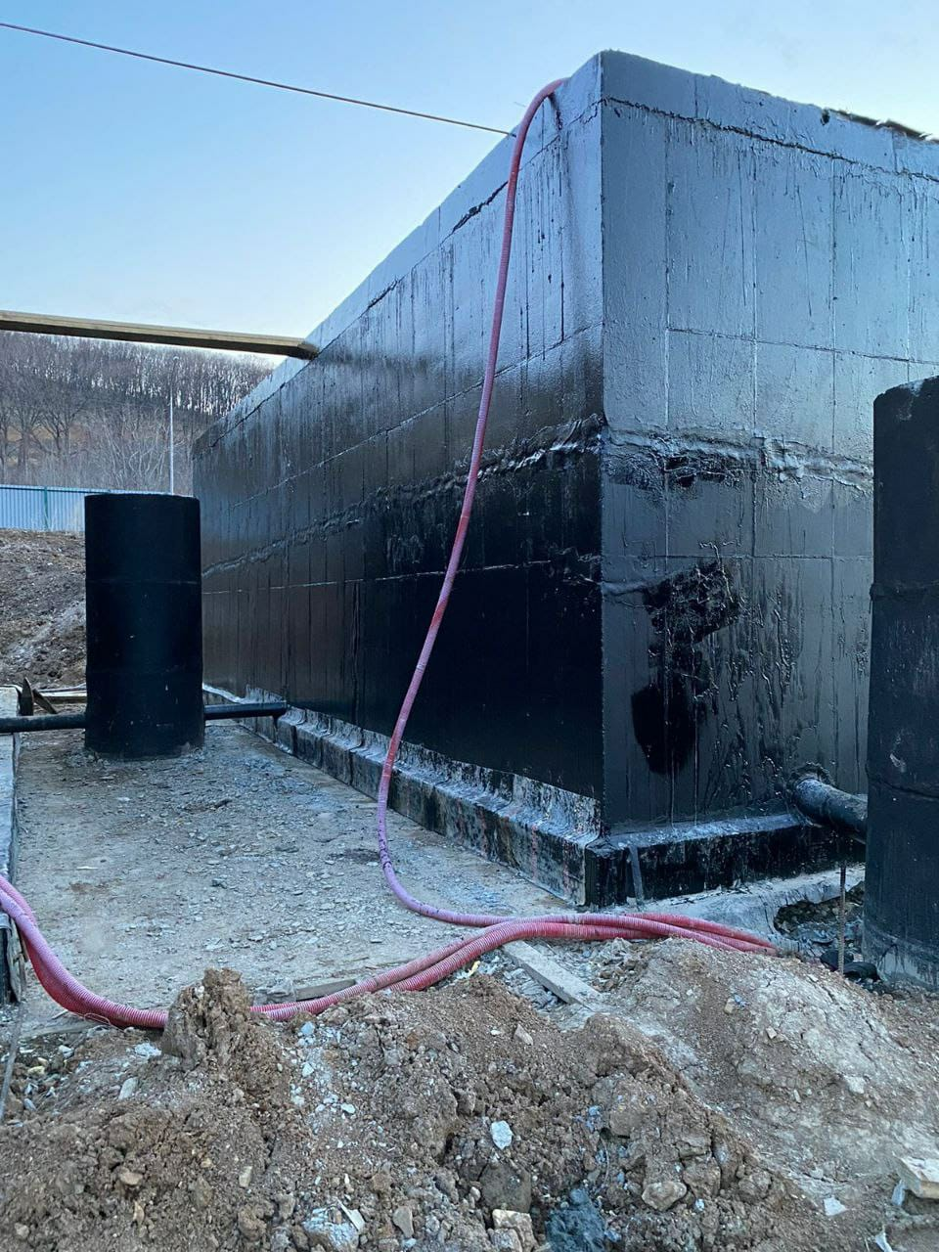
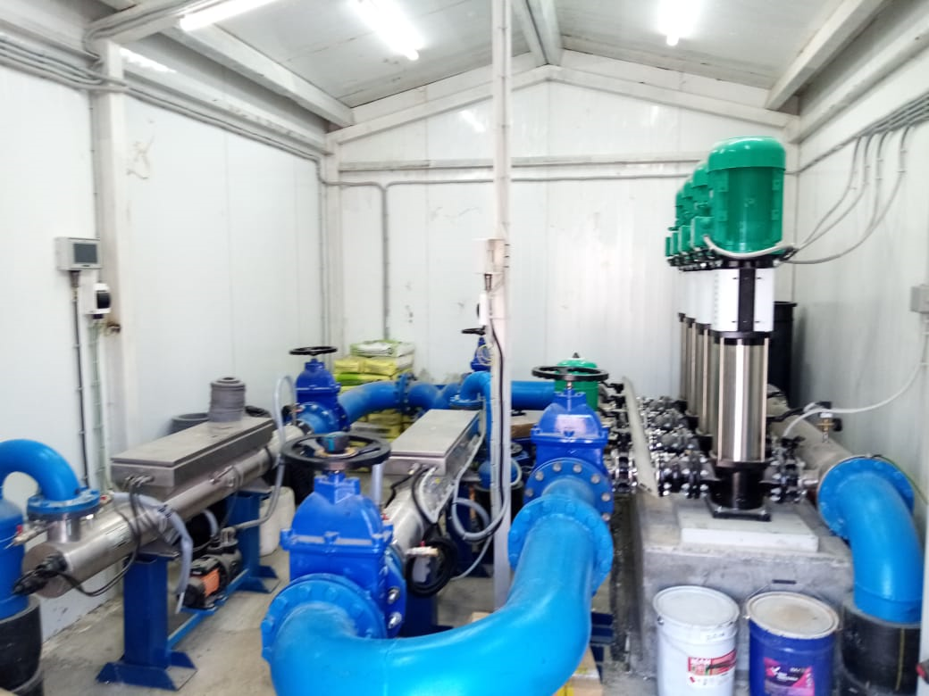
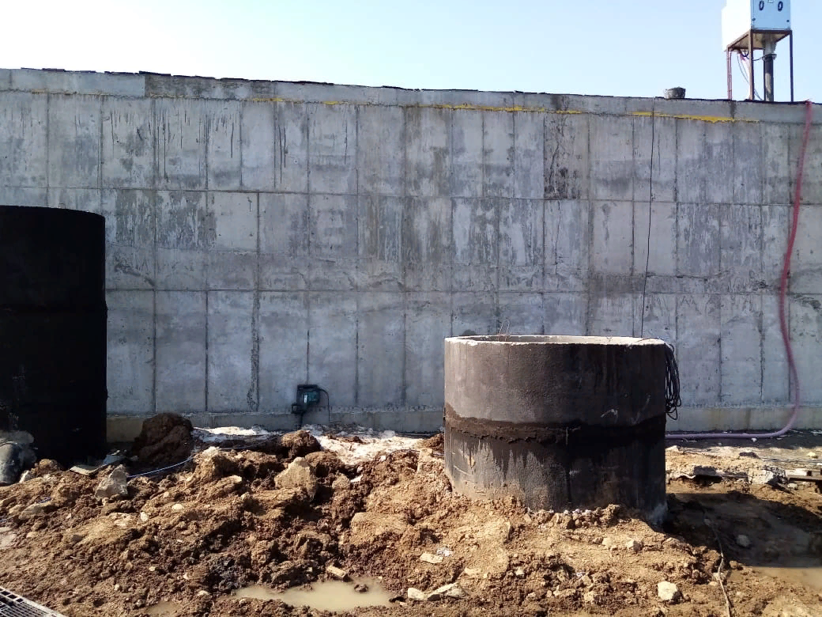
Продолжается строительство водозабора в с.Губерово в сумме 33,4 млн.руб.
Проектом предусмотрено устройство скважинного водозабора, сетей водоснабжения, операторной, насосной станции II подъема, резервуаров запаса питьевой воды (2 шт., V=500 м3 каждый).
Минимальная глубина заложения водоводов и водопровода составляет 2,50 м. Расчетная пропускная способность водопровода – 3600 м3/сут.​
Строительство объекта завершено на 84% (в настоящее время выполняются общестроительные работы по устройству резервуаров питьевой воды и системы водоснабжения).
Ввод объекта планируется до 30.10.2022 года, после чего 2 200 человек будут обеспечены качественной питьевой водой.

Slide 23
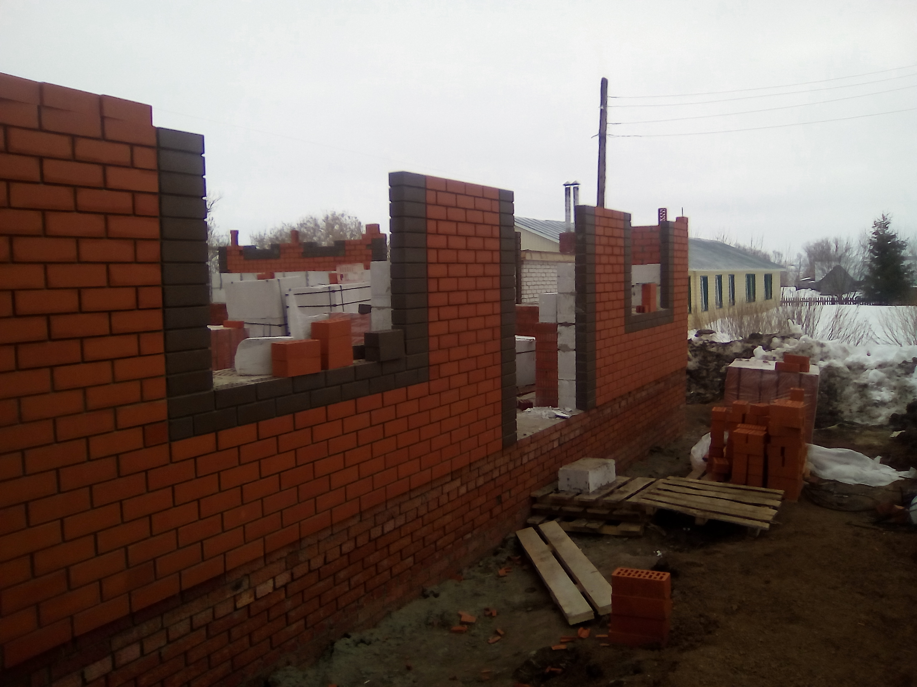
Строительство сельского клуба в с.Светлогорье на 100 мест на 2022-2023 годы на сумму 47,28 млн. руб.

Slide 24
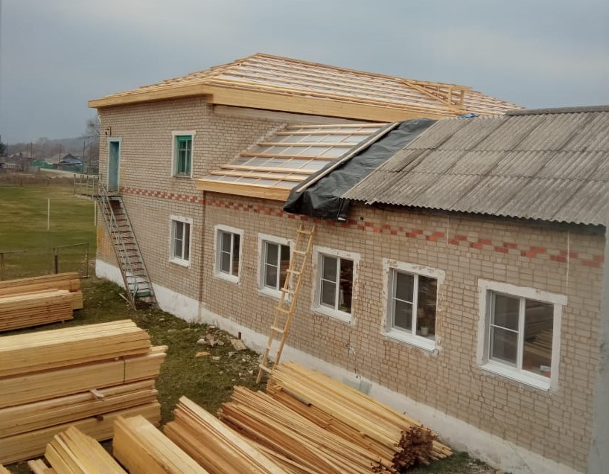
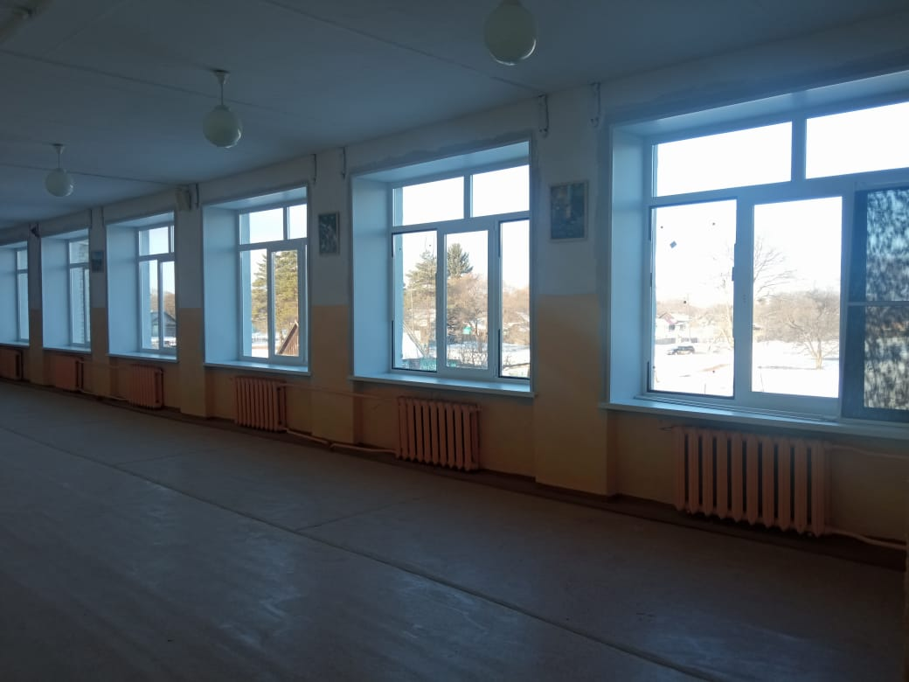
По национальному проекту «Образование» на 2022 год предусмотрено 10,99 млн руб. на капитальный ремонт кровли и оконных блоков в здании школы № 16 в Верхнем Перевале.
Срок выполнения работ по муниципальному контракту 31 мая 2022 года.
Работы по установке окон ведутся с опережением графика: установлено 78 окон из 86.
Подрядчик приступил к обследованию кровли.

Slide 25
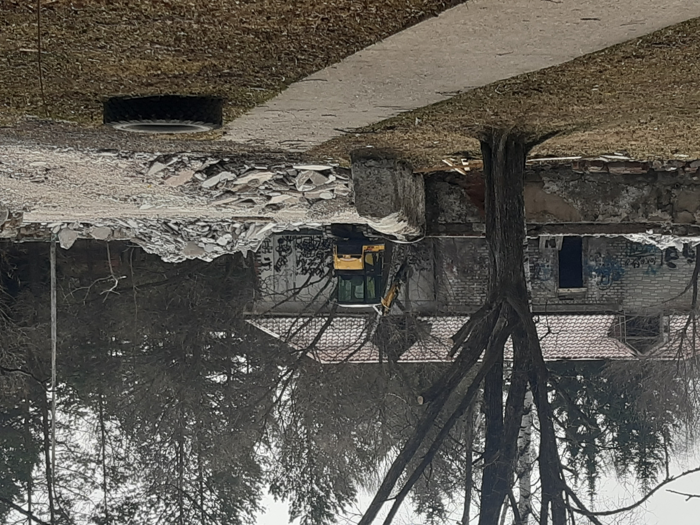
По национальному проекту «Формирование комфортной городской среды» с 1 апреля 2022 года начнутся работы, предусмотренные муниципальным контрактом по благоустройству общественной территории парка Героев Даманских событий в Лучегорске. В настоящее время подрядчиком ведутся сварочные работы по изготовлению ограждения.️ 90% необходимых материалов заказано и оплачено, осуществляется доставка. К проведению земляных работ в парке подрядчик планирует приступить с наступлением устойчивой плюсовой дневной и ночной температуры воздуха. Сумма проекта составляет 11,80 млн.руб.

Slide 26
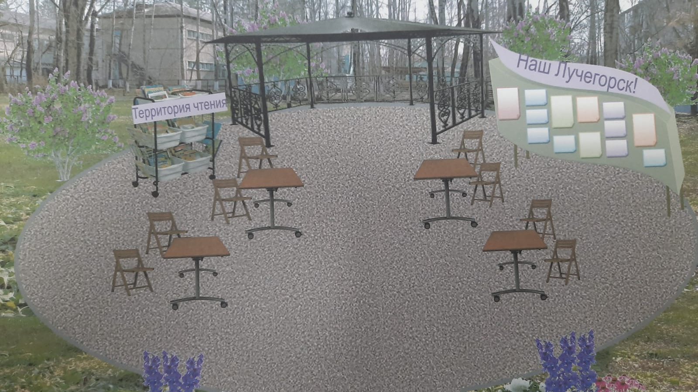
Реализация проекта инициативного бюджетирования по направлению «Твой проект» Библиотечный дворик «В кругу друзей».
Сумма проекта составляет 3,03 млн.руб.

Slide 27
Сведения о расходах с учетом интересов целевых групп на 2022 - 2024 годы
Целевая группа | Численность представителей целевой группы | Меры поддержки за счет средств бюджета |  | Объем расходов на поддержку (тыс.руб.)
 |  |  |  | 2022 год | 2023 год | 2024 год
Управление по работе с муниципальными учреждениями образования
Меры социальной поддержки педагогическим работникам муниципальных образовательных организаций Приморского края
Педагогические работники (молодые специалисты) муниципальных образовательных организаций | 5 чел. | Единовременная денежная выплата в размере от 250 тыс. рублей до 350 тыс. рублей в зависимости от уровня образования и наличия диплома с отличием. Ежемесячная денежная выплата в размере 10 тыс. рублей, предоставляемая до достижения трехлетнего педагогического стажа работы в образовательной организации | 1 330,0 | 2 500,00 | 1 330,0 | 1 330,0

Slide 28
Бесплатное питание детей, обучающиеся в муниципальных общеобразовательных организациях Приморского края
Обеспечение горячим питанием обучающихся, получающих начальное общее образование в муниципальных образовательных организациях | 1 210 чел. | Бесплатное питание один раз в день в период учебного процесса | 13 946,8 | 13 946,8 | 13 946,8
Обеспечение обучающихся бесплатным питанием детей, обучающихся в муниципальных образовательных организациях | 504 чел. | Бесплатное питание один раз в день в период учебного процесса | 6 902,0 | 7 625,5 | 7 625,5

Slide 29
Организация и обеспечение оздоровления и отдыха детей Приморского края (за исключением организации отдыха детей в каникулярное время)
Родители (законные представители) | 65 чел. | Компенсация части расходов на оплату стоимости путевки, приобретенной в организациях и (или) индивидуальных предпринимателей, оказывающих услуги по организации отдыха и оздоровления детей. | 520,0 |  | 520,0 | 520,0
Компенсация части платы, взимаемой с родителей (законных представителей) за присмотр и уход за детьми, осваивающими образовательные программы дошкольного образования в организациях, осуществляющих образовательную деятельность
Один родитель (законных представителей), внесший родительскую плату за содержание ребенка (присмотр и уход за ребенком) в образовательной организации | 1056 чел. | Компенсация части платы, взимаемой с родителей (законных представителей) за присмотр и уход за детьми, осваивающими образовательные программы дошкольного образования | 4 855,92 | 4 855,92 | 7 610,45 | 4 855,92
Дети сироты и лица из числа детей сирот, оставшихся без попечения родителей | 10 | Обеспечение детей-сирот и детей, оставшихся без попечения родителей, лиц из числа детей-сирот, оставшихся без попечения родителей, жилыми помещениями | 12 971,66 | 12 971,66 | 18 515,95 | 12 971,66
Граждане Пожарского муниципального района | 326 чел. | Субсидии на обеспечение граждан твердым топливом | 2 302,53 | 0,00 | 202,02 | 0,00
Опекуны (законные представители) | 51 чел. | Социальные выплата гражданам, принявшим на воспитание в семью детей, оставшихся без попечения родителей | 16 521,24 | 17 037,93 | 15 311,39 | 17 575,09
Опекуны (законные представители) | 29 чел. | Выплата единовременного пособия при передачи ребенка на воспитание в семью. | 374,19 | 389,15 | 615,18 | 404,72

Slide 30
Задачи администрации Пожарского муниципального района по повышению эффективности экономики Пожарского района
Дальнейшее развитие экономики района планируется строить на основе:
обеспечения устойчивой работы градообразующих предприятий за счет вложения инвестиций в обновление и ремонт основных фондов;
реализации инвестиционных проектов, направленных на создание новых производств;
развития сельскохозяйственного производства за счет государственной поддержки сельхозпроизводителей, целевого использования пахотных земель и подъёма залежных земель, закрепления кадров на селе;
создания условий для развития туризма;
развития транспортной и социальной инфраструктуры;
обеспечения надежности и устойчивости функционирования жилищно-коммунального хозяйства;
сохранения и дальнейшего развития социальных сфер (образования, здравоохранения, культуры), повышения качества предоставляемых ими услуг и обеспечения их доступности.

Slide 31
Контактная информация для граждан
Ответственный орган за составление и ведение бюджета Пожарского муниципального района – Финансовое управление администрации Пожарского муниципального района.
Тел.: 8 42357 33546 – начальник управления;
8 42357 33511 – специалисты бюджетного отдела;
8 42357 33057 – специалисты отдела доходов и экономического анализа;
8 42357 33489 – специалисты отдела учета, отчетности и казначейского исполнения бюджета.
E-mail – finiki_23@mail.ru
Адрес: 692001, Приморский край, Пожарский район, пгт Лучегорск, общественный центр, 1
Режим работы: пн-пт с 8:30 до 17:30, обеденный перерыв с 12:00 до 13:00
При наличии вопросов или предложений, касательно бюджета, граждане могут обращаться по указанным выше контактным данным.
Так же, в Приморском крае реализуется проект инициативного бюджетирования по направлению «Твой Проект». С информацией можно ознакомиться перейдя по ссылке:
http://www.apmrpk.ru/index.php/2012-03-28-00-13-56/2012-03-28-00-29-38/itemlist/category/645-initsiativnoe-byudzhetirovanie

